Slide 1

샬롬
현대교회
어린이교회
초등부

Slide 2

찬양해요~

Slide 3
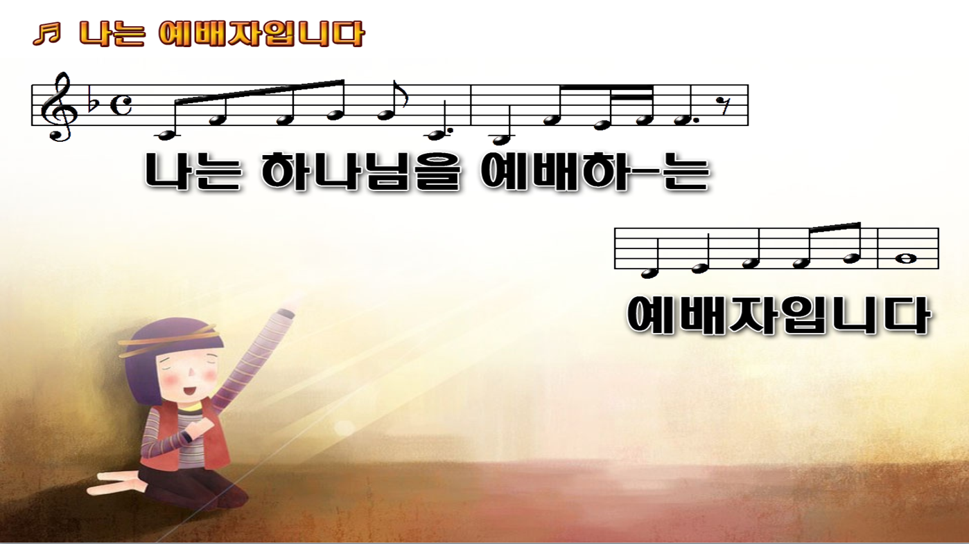

Slide 4
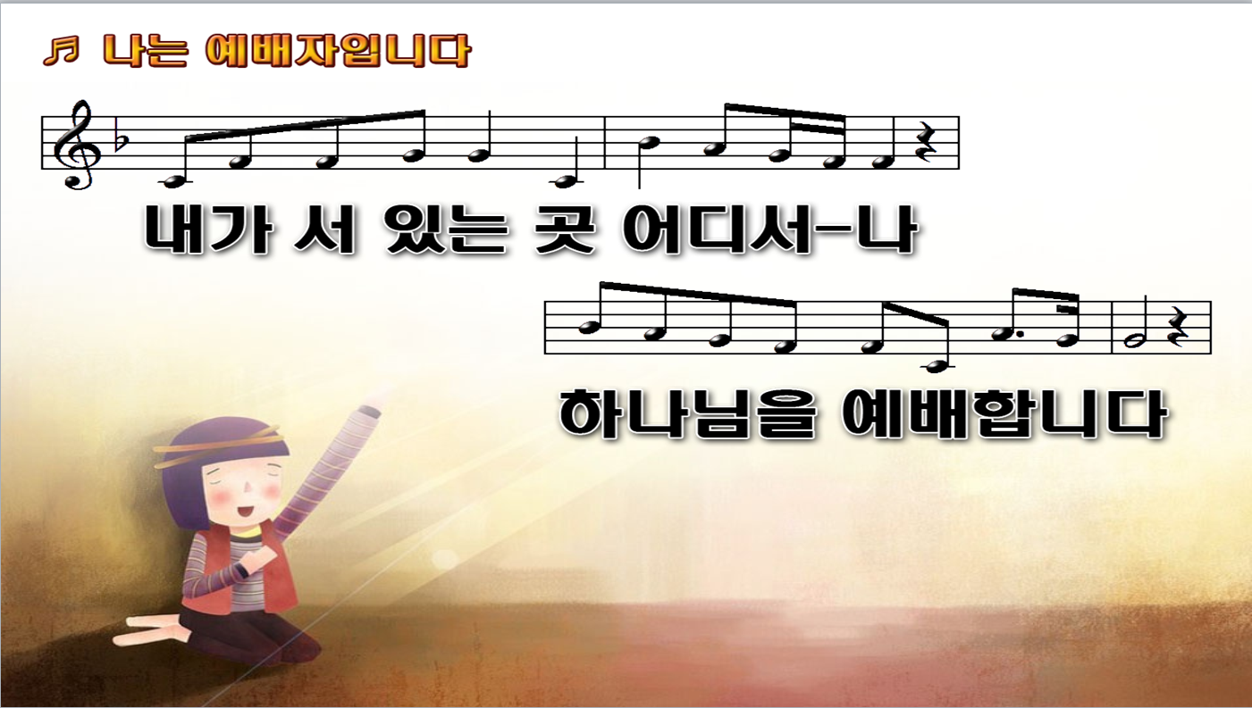

Slide 5
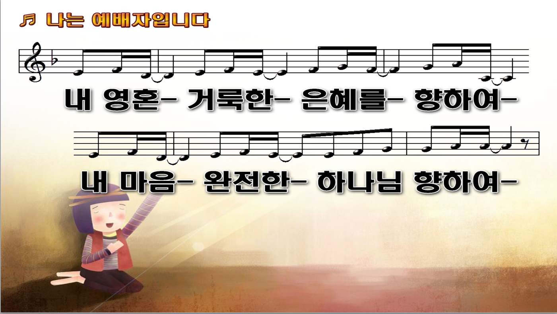

Slide 6
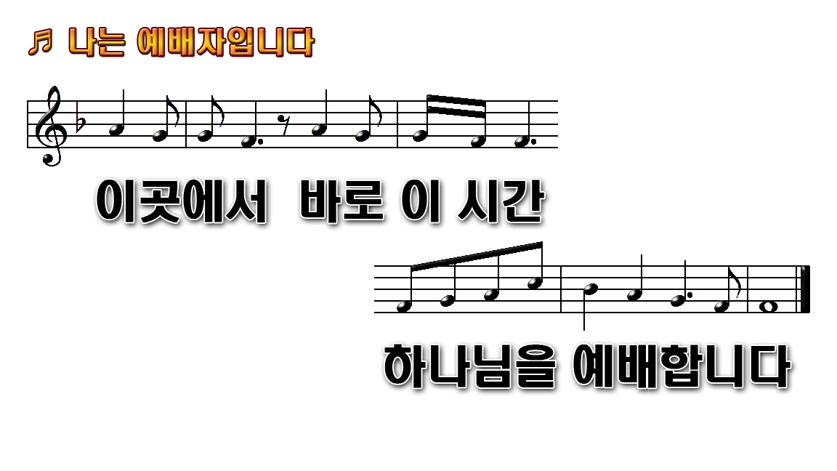

Slide 7
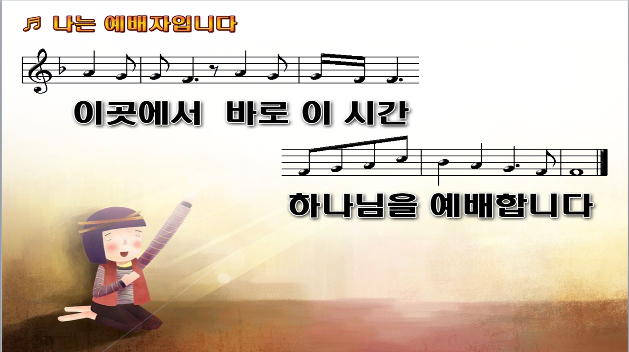

Slide 8
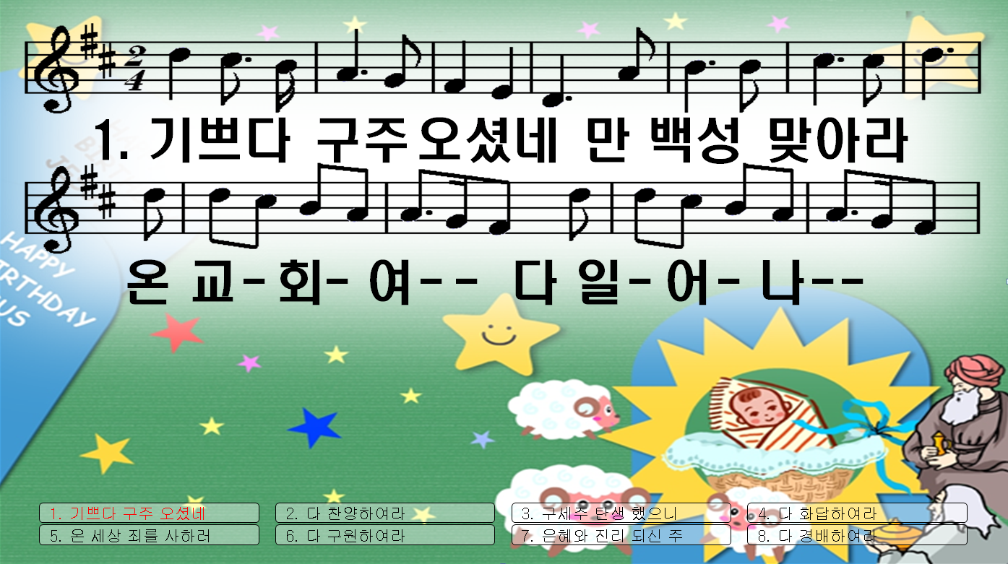

Slide 9
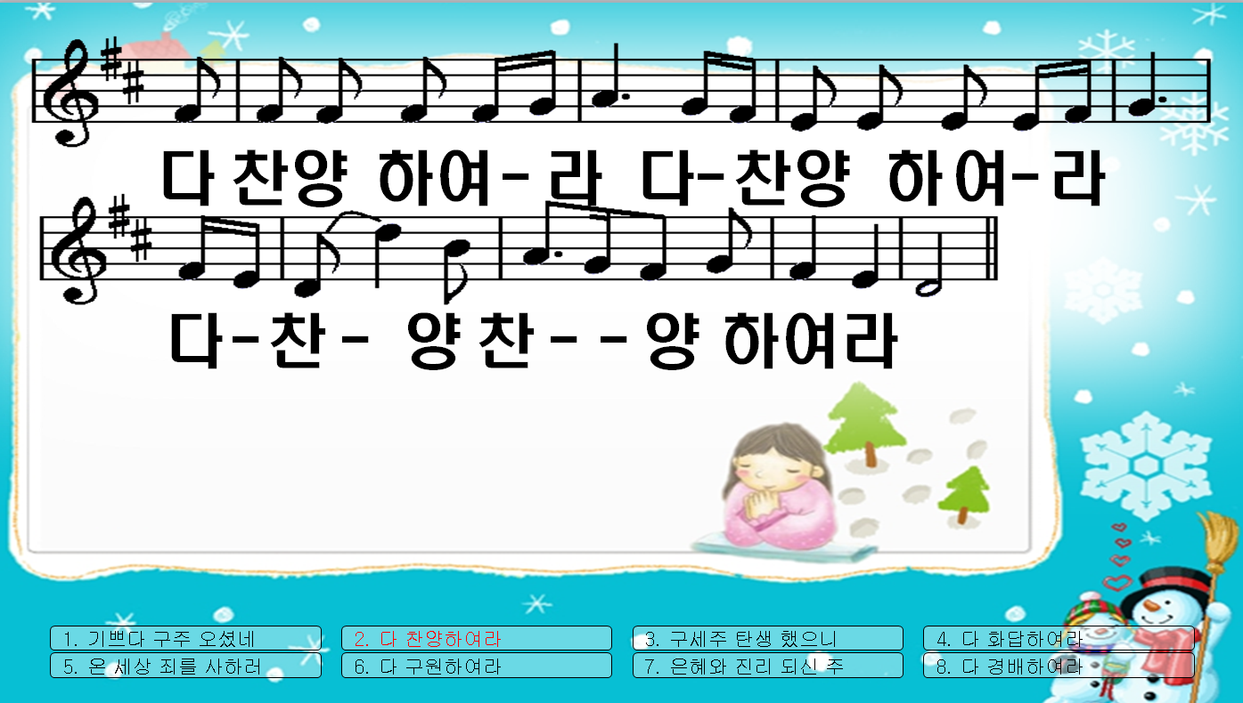

Slide 10
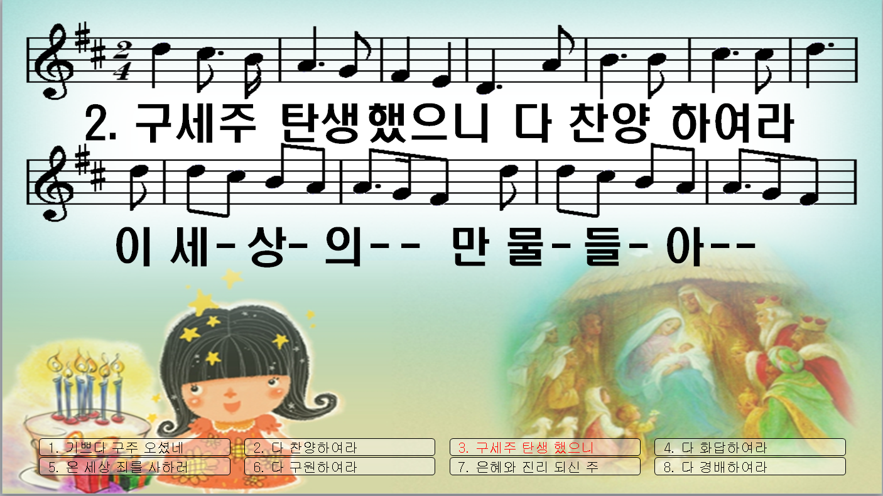

Slide 11
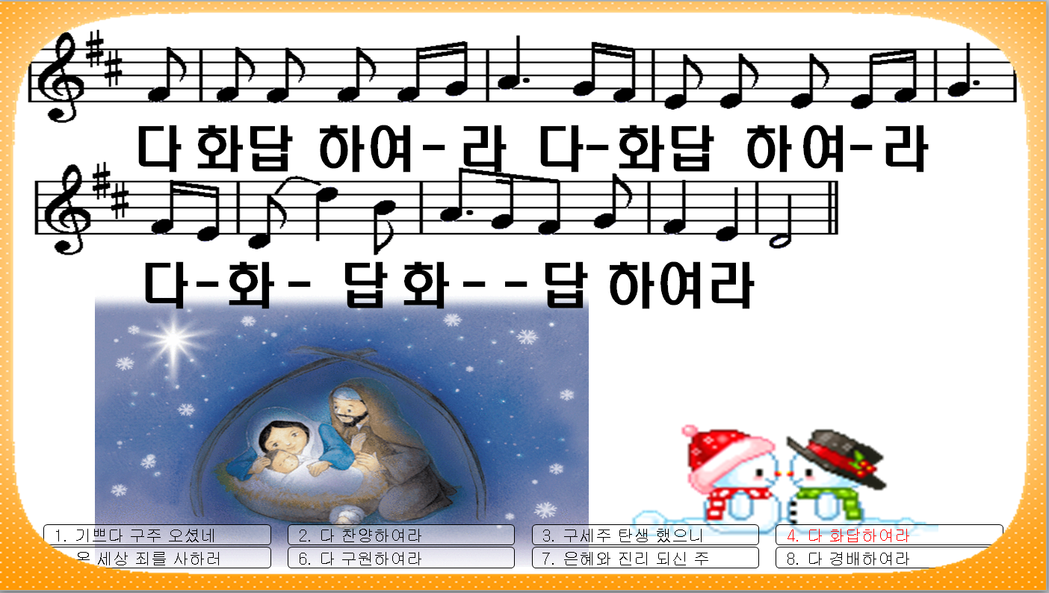

Slide 12
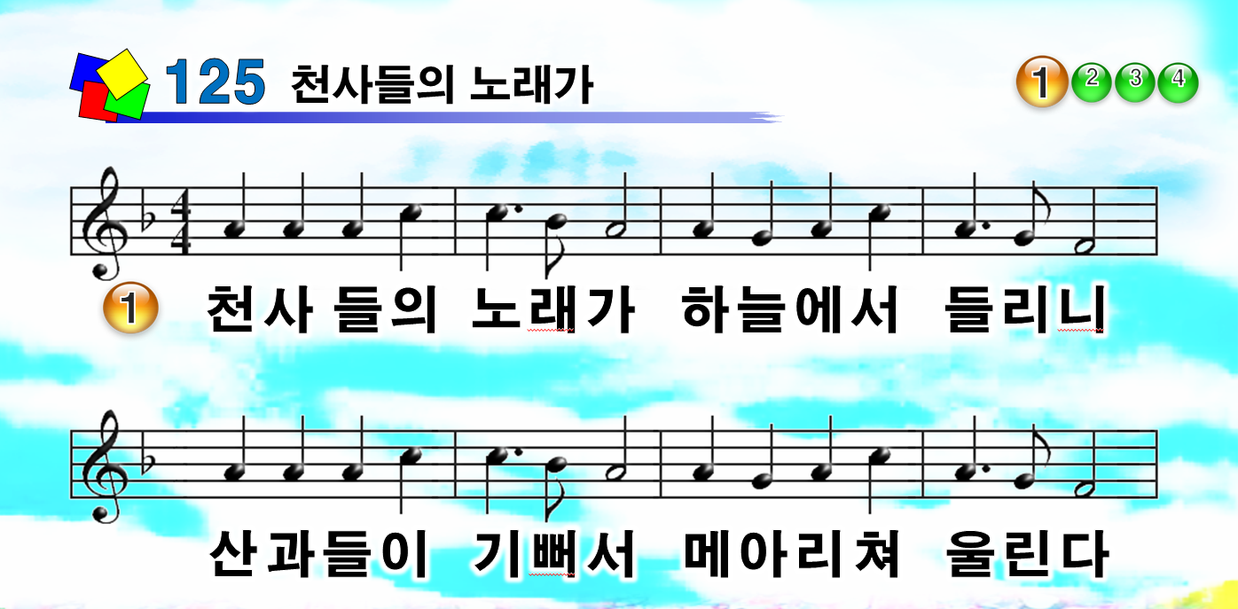

Slide 13
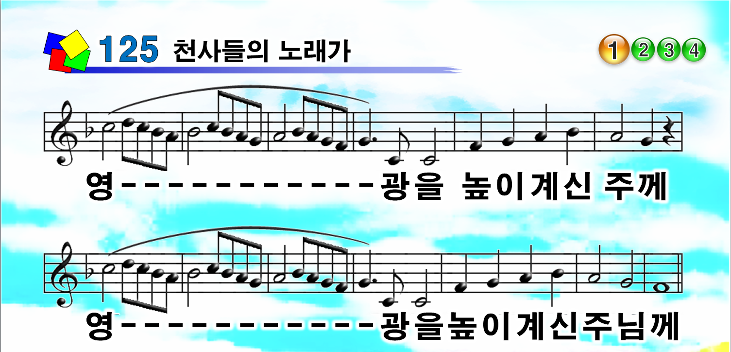

Slide 14

사도신경
전능하사 천지를 만드신
하나님 아버지를 내가 믿사오며,
그 외아들 우리 주
예수 그리스도를 믿사오니,

Slide 15
사도신경
이는 성령으로 잉태하사
동정녀 마리아에게 나시고,
본디오 빌라도에게 고난을 받으사,
십자가에 못박혀 죽으시고,
장사한 지 사흘 만에 죽은 자
가운데서 다시 살아나시며,

Slide 16
사도신경
하늘에 오르사,
전능하신 하나님 우편에 앉아
계시다가, 저리로서 산 자와
죽은 자를 심판하러 오시리라.

Slide 17
사도신경
성령을 믿사오며, 거룩한 공회와,
성도가 서로 교통하는 것과,
죄를 사하여 주시는 것과,
몸이 다시 사는 것과,
영원히 사는 것을 믿사옵나이다.
아멘

Slide 23

대표기도
이윤영 선생님

Slide 24

성경봉독
출애굽기 14장 13~14절
21절

Slide 25

성경봉독- 출애굽기 14장
13도망한 자가 와서 히브리 사람 아브람에게 알리니 그 때에 아브람이 아모리 족속 마므레의 상수리 수
풀 근처에 거주하였더라 마므레
는 에스골의 형제요 또 아넬의

Slide 26
성경봉독- 출애굽기 14장
형제라 이들은 아브람과 동맹한 사람들이더라
14아브람이 그의 조카가 사로잡
혔음을 듣고 집에서 길리고 훈련
된자 삼백십팔 명을 거느리고

Slide 27
성경봉독- 출애굽기 14장
단까지 쫓아가서
21소돔 왕이 아브람에게 이르되 사람은 내게 보내고 물품은 네가
가지라

Slide 28
홍해를 건넜어요
설교
지하람 전도사님

Slide 29
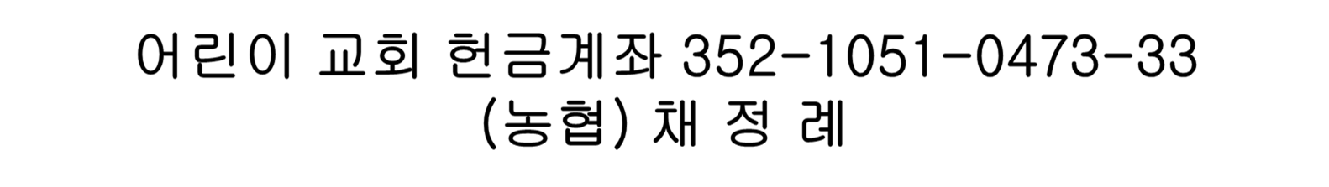

Slide 31
헌금기도
엄회양 선생님

Slide 32
광 고
1
2
3
Notes:
마우스 오른쪽 클릭 후 텍스트편집(문자열추가) 버튼 누른후 텍스트 삽입 바랍니다

Slide 33


Slide 34

주기도문
하늘에 계신 우리 아버지여,
이름이 거룩히 여김을 받으시오며,
나라가 임하시오며,
뜻이 하늘에서 이루어진 것같이
땅에서도 이루어 지이다.

Slide 35
주기도문
오늘 우리에게 일용할 양식을 주시옵고,
우리가 우리에게 죄 지은 자를
사하여 준 것같이
우리 죄를 사하여 주시옵고,

Slide 36
주기도문
우리를 시험에 들게 하지 마시옵고,
다만 악에서 구하시옵소서.
나라와 권세와 영광이 아버지께
영원히 있사옵나이다. 아멘.

Slide 37

현대교회
어린이교회
초등부
한 주간
배운 말씀대로
승리하고
다음 주일에
만나요
하나님께
영광을~

